Slide 1
農業部門の改革
世界の７％の耕地で、世界の22%の人口を養う（可耕地面積は国土の10%）
改革開放以前 「食糧を要とする」
食糧生産 53年（1億6683万㌧）→77年（2億8273万㌧）
（年平均増加率は1.9％）
人口 53年 5億8796万人→77年9億4974万人
一人当たり食糧生産高
66年 287kg/人 76年 297kg/人
毛沢東「消費する口は１つだが生産に携わる手は２つ」 （人口資本説）、
「新人口論」を提出した馬寅初を批判

Slide 2
請負制の導入
（建前として）土地は共同所有
人民公社が一括して管理→請負制の導入
労働力あるいは家族数に応じて農地を分割
政府への農業税（全国平均で正常生産量の15.5%）と義務供出量を農地ごとに割り付け、請け負わす
８２年には人民公社の解体正式決定（第5期全人代第5回会議）
請負期間 当初は２～３年（収奪農業に）→１５年→３０年に

Slide 3
買い上げ価格の引き上げ
義務供出分については20%引き上げ
超過分についてはさらに50%上乗せ（1.8倍に）
以前の価格
２０％
超過分
義務供出分
50％

Slide 4
買い上げ価格の引き上げ
農産物買い上げ価格の引き上げ⇒豊作、販売価格は小幅な上げ→財政赤字
８４年から義務供出の廃止→契約買付
（契約以外は自由市場で販売）
（食糧問題からの脱却）
供給が増加し、自由市場での価格が下がる→食糧生産が少なく（徘徊）
食糧価格上昇⇒食糧生産が増加

Slide 5
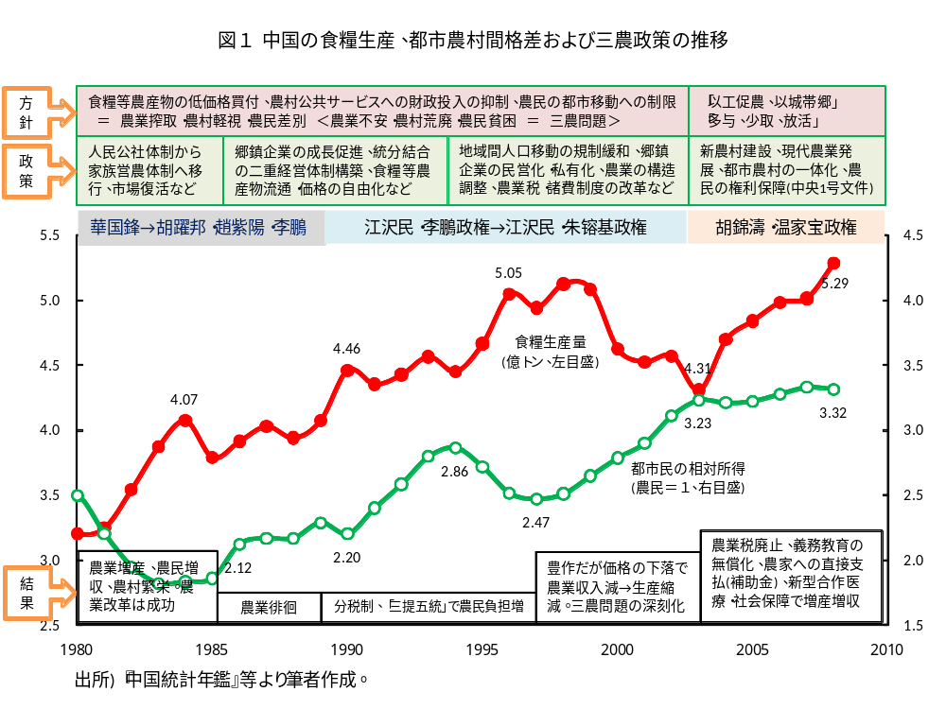

Slide 6
三農政策の移り変わり
農業、農村、農民
改革開放前
農業から工業への資本移転の制度化、土地の資源制約、働くインセンティブの欠如
→農業の停滞、農村の疲弊、農民の貧困化
改革開放後
農家自身の判断で農業経営
郷鎮企業 労働移動
農業増産、農村繁栄、農家増収

Slide 7
85年以降 戸別経営と市場化の矛盾
（82～86年 1号文件農業、農村問題、
その後17年間扱われず、政府の失策）
胡錦濤・温家宝政権後
「工業をもって農業を促進し、都市をもって農村を牽引する」
「大いに与え、少なめにとり、規制を緩和せよ」
農業税の廃止、農村義務教育の無償化、新型農村合作医療制度・低所得者生活保障制度・新型農村社会養老保険制度・食糧農家への直接支払い制度の導入・普及、道路・文化施設等への財投拡大

Slide 8
国民経済における三農の位置づけ
計画経済期 進んだ工業と遅れた都市化
改革開放期 78年→14年
第一次産業のGDPおよび就業者割合
28.2％→4.8％、70.5％→29.5％
総人口に占める農村人口（15年） 82.1→43.9％、
農業戸籍人口（08年）
84.2→67.4％

Slide 9
農業と農村の役割
①農産物の供給、投資拡大の原資の調達
②90年代前半まで農産物貿易は黒字
③農村からの安価な労働力の供給
④工業製品の消費市場
⑤農村から都市への資金移動

Slide 10
食糧の増産・工業製品の市場
82～08年生産者価格年平均6.2％の伸び
（96年以降10年間は上がらず）
78～13年総人口41.4％増、食糧生産97.5％増
(85～13年人口28.6％増、食糧生産58.8％増）
消費財の普及
生産財の普及は遅れていたが、僅かづつだが普及に転じる

Slide 11
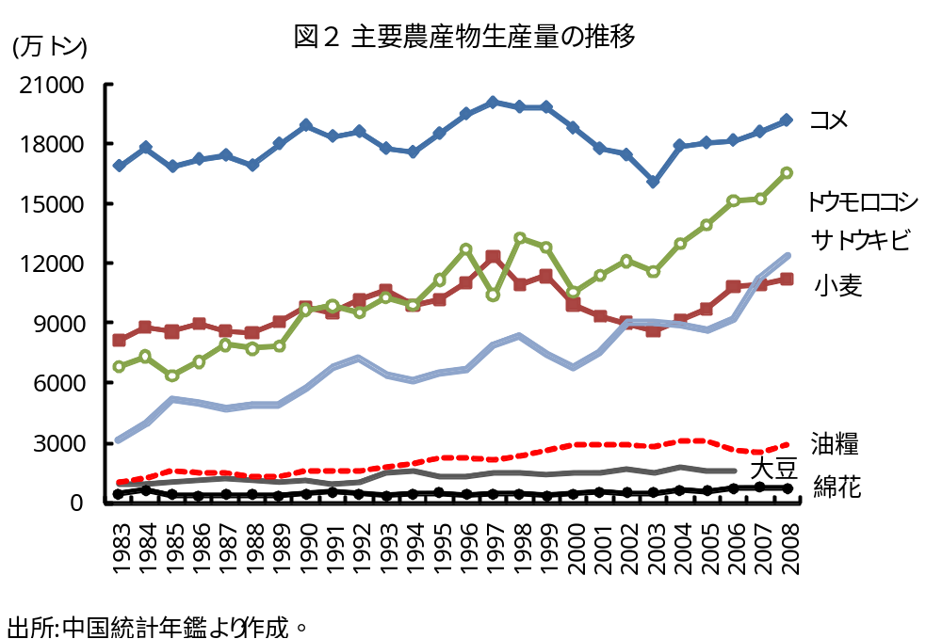
２ 経済成長の礎石としての農業と農村
(２)賃金財である食糧の増産

Slide 12
食糧～8年連続5億㌧超
2015年は6億2144万㌧

Slide 14
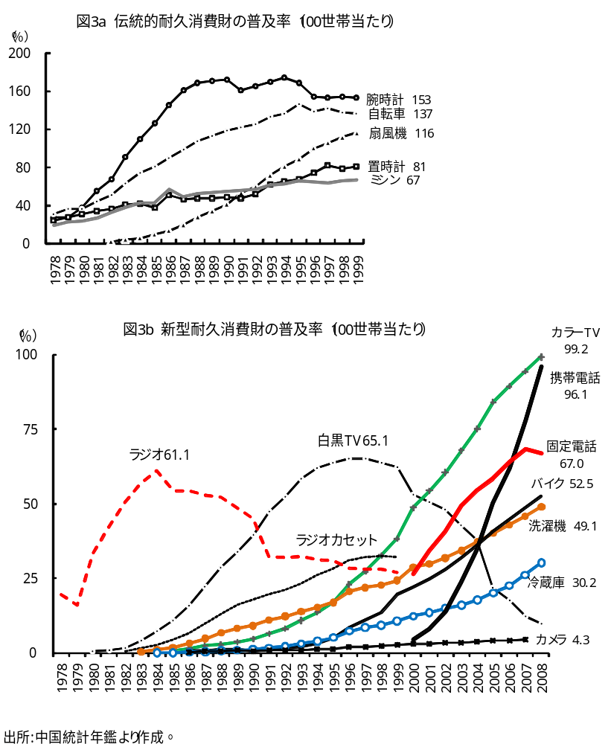
２ 経済成長の礎石としての農業と農村
(３)工業製品の市場としての農村
2015年
116.9
226.1
78.8
82.6

Slide 15
農業の成長要因
アジア的農業（フロンティアの消滅）
非農業用地への転用が規制（しかし問題も）
収量の増加
＊83～06年で作付面積1割超減少したが、食糧の総生産量は3割近く増加
＊ときには行政指導も
たとえば食糧生産の省長責任制

Slide 16
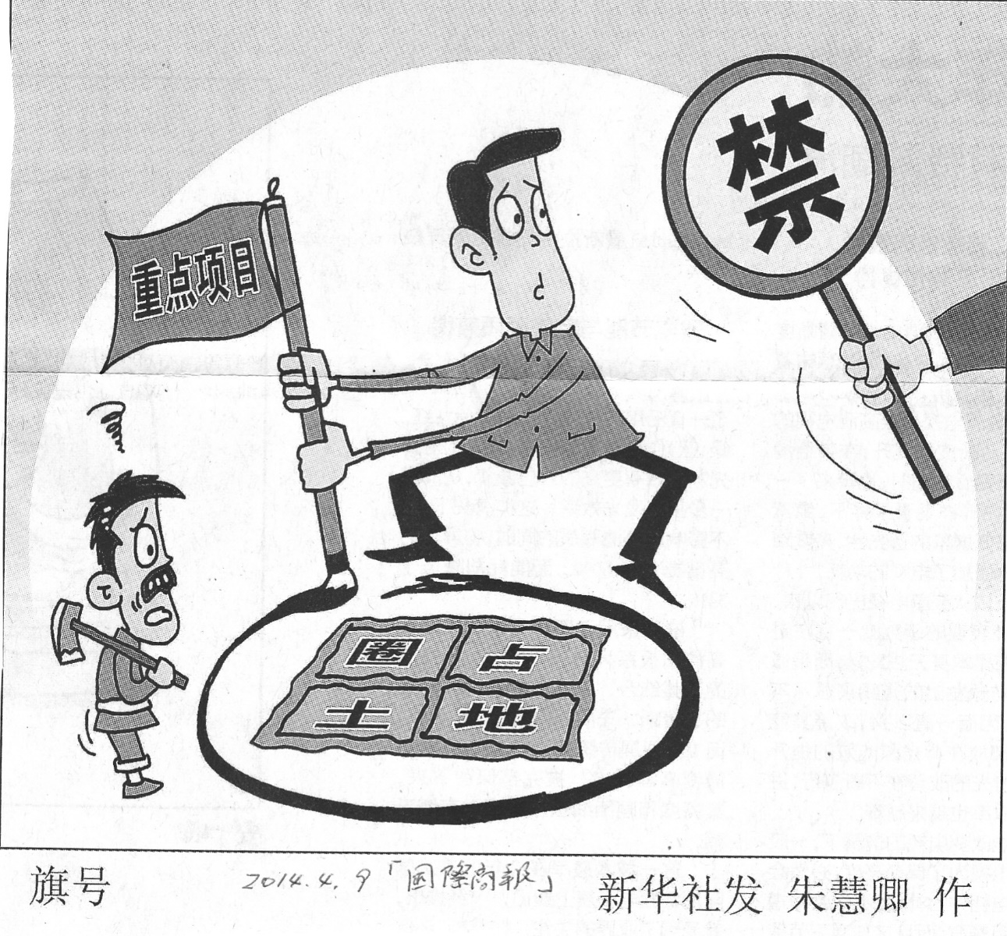

Slide 17
2013年の耕地面積
耕地面積 1億3516.34万ha
減少した耕地面積35.47万ha
違法な用地行為は8.1万件（3％減）で、4.1万
ha（0.7％減）
（『中国信息報』2015年4月24日）

Slide 18
農家所得・消費
所得
①現金収入が増加
②郷鎮企業の増加～兼業の割合が増加
③出稼ぎ送金の増加
消費
①エンゲル係数の低下
②肉類・嗜好品の増加

Slide 19
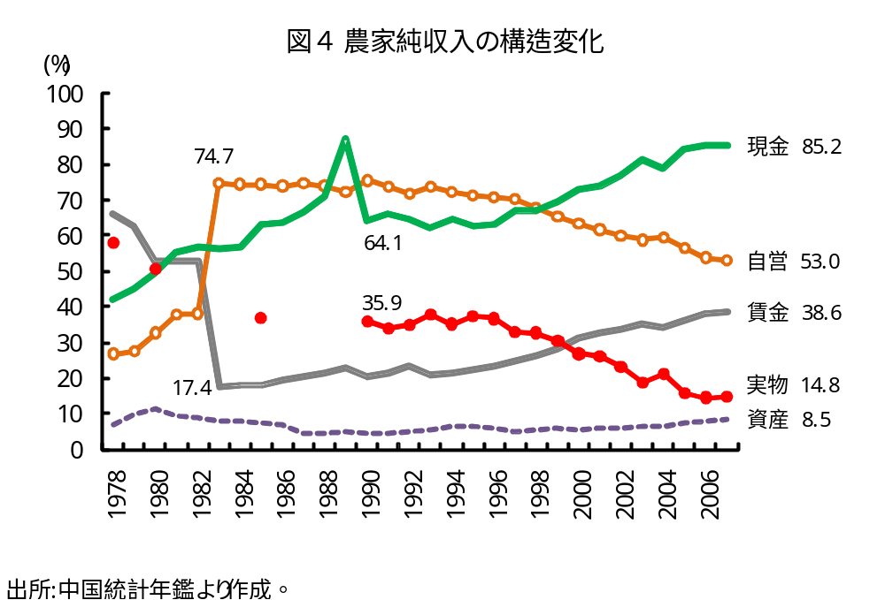
４ 家計調査にみる農家経済の姿
(１)農家所得の構造変化
2015年
92.6
39.4
40.3

Slide 20
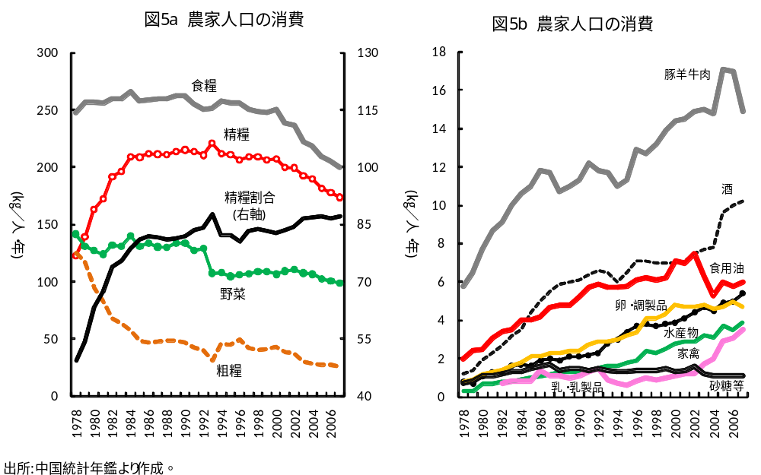
４ 家計調査にみる農家経済の姿
(２)消費構造の高度化
2015年～食糧（159.5）野菜（88.7）豚肉（19.5）卵（8.3）
食用油（10.1）、砂糖（1.3）

Slide 21
中国農村・農業の行方
①食糧の自給率95％以上を保持できるか
②都市農村間の所得格差を是正できるか
（社会保障も含めて）
農村から都市への人口移動の自由化
一方で農村の高齢化と低学歴化がすすむ
③農民の政治的権利をどこまで保障するか

